Slide 1
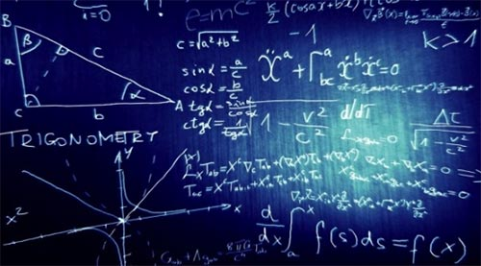
Mecânica
4300153 – Segundo semestre de 2020
24ª Aula. Aplicações da conservação da energia
Nilberto Medina e Vito Vanin
medina@if.usp.br, vanin@if.usp.br
30/11-1/12/2020

Slide 2
Avisos
Participar das monitorias online
Listas de exercícios
  Finalizar lista 8 – questionário abre amanhã
  Fazer Lista 9
  Iniciar lista 10, novo tema da aula de hoje
Relatórios
  Relatório 6 entregar até domingo segunda-feira.
  Participem do Fórum sobre “Experimentos Online”

Slide 3
Energia Potencial
Livro texto - HRK
12.3 Conservação da Energia Mecânica
12.5 Sistemas conservativos unidimensionais- solução completa
13.1 Trabalho realizado sobre um sistema por forças externas
13.2 Energia interna de um sistema de partículas
13.3 Trabalho do atrito
13.4 Conservação de energia em um sistema de partículas
13.5 Reações e decaimentos
Objetivos
Discutir a conservação da energia mecânica
Solução completa para sistemas conservativos unidimensionais
Definir equilíbrio estável e instável
Deduzir a força a partir do gráfico do potencial

Slide 4
Próximos capítulos
Livro texto - HRK
Capítulo 11 Trabalho e energia
Energia cinética – energia relacionada com o movimento
Capítulo 12 Energia potencial
Capítulo 13 Conservação da Energia Mecânica

Slide 5
Rascunho

Slide 6
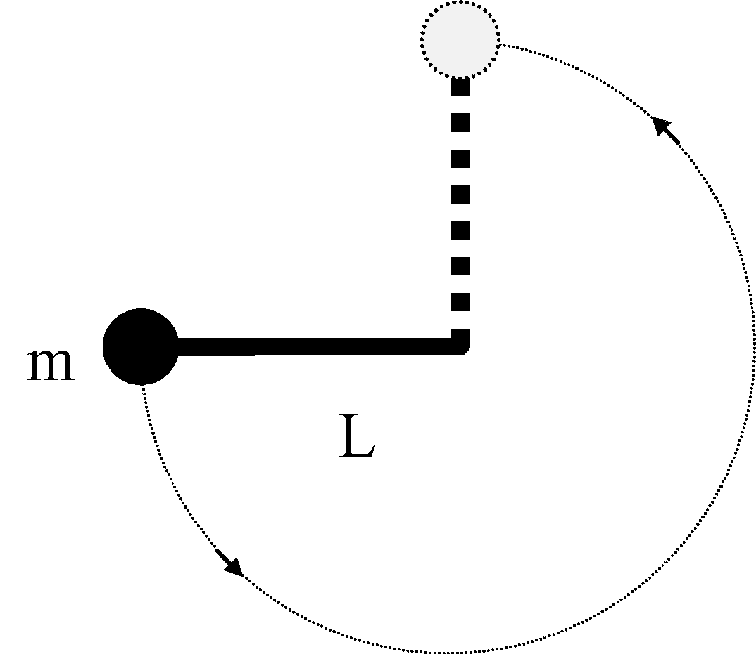

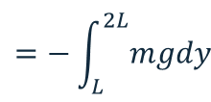



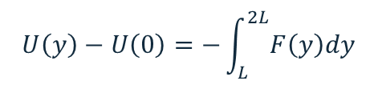

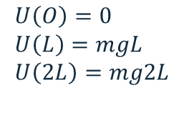
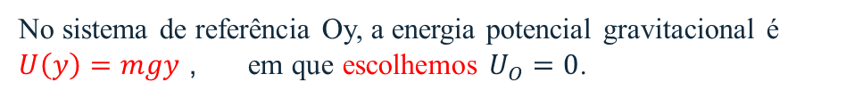








Lista 9 – Exercício 7
Bola de massa m amarrada a haste leve e rígida de comprimento L, ligada a um pino. A haste é colocada horizontalmente e empurrada para baixo, em um plano vertical;
gira em torno do pino e alcança a posição vertical com velocidade zero.
Determine a velocidade inicial transmitida à bola.
final
$$y$$
m
Solução 1
$$E_{TOTAL}=U+K$$
Conservação de energia $E_{i}=E_{f} (i)$
No sistema de referência Oy, a energia potencial gravitacional é
$U\left(y\right)=mgy$ , em que escolhemos $U_{O}=0$.
O
$$x$$
$$E_{i}=mgL+\frac{mv^{2}}{2}$$
(i)
$$mg2L=\frac{mv^{2}}{2}+mgL$$
$$E_{f}=U\left(2L\right)=mg2L$$
$$v_{i}=\sqrt{2gL}$$
A energia do movimento vem do trabalho da força peso e corresponde a $∆U=−W :$
$$U\left(y\right)−U\left(0\right)=−\int_{L}^{2L}{F\left(y\right)dy}$$
$$=−\int_{L}^{2L}{mgdy}$$
$$=mg(2L−L)$$
$$=mgL$$
$$U\left(O\right)=0 \\ U\left(L\right)=mgL \\ U\left(2L\right)=mg2L$$
$$∆U=U_{f}−U_{i}$$
$$=U\left(2L\right)−U(L)$$
$$∆U=mgL$$

Slide 7











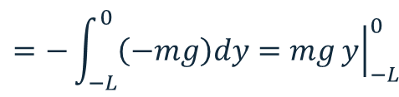


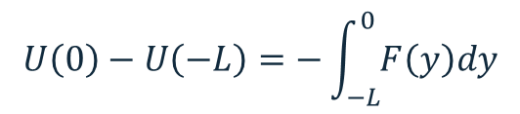


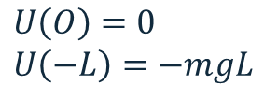
Lista 9 – Exercício 7
$$y$$
Solução 2
$$E_{TOTAL}=U+K$$
Conservação de energia $E_{i}=E_{f} (i)$
S
$$x$$
m
No sistema de referência Oy, a energia potencial gravitacional é
$U\left(y\right)=mgy$ , em que escolhemos $U_{S}=0$.
$$E_{i}=−mgL+\frac{mv^{2}}{2}$$
$$0=\frac{mv^{2}}{2}−mgL$$
$$E_{f}=0+0=0 J$$
(i)
$$v_{i}=\sqrt{2gL}$$
A energia do movimento vem do trabalho da força peso e corresponde a $∆U=−W :$
$$U\left(0\right)−U\left(−L\right)=−\int_{−L}^{0}{F\left(y\right)dy}$$
$$=−\int_{−L}^{0}{\left(−mg\right)dy=mg{\left.y\right|}_{−L}^{0}}$$
$$=mg(0−(−L))$$
$$=mgL$$
$$U\left(O\right)=0 \\ U\left(−L\right)=−mgL$$
$$∆U=U_{f}−U_{i}$$
$$=U\left(0\right)−U(−L)$$
$$∆U=0−(−mgL)$$
$$∆U=mgL$$

Slide 8









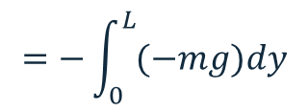


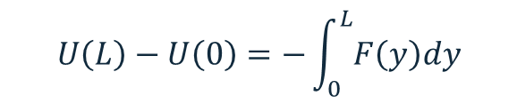



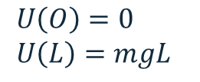
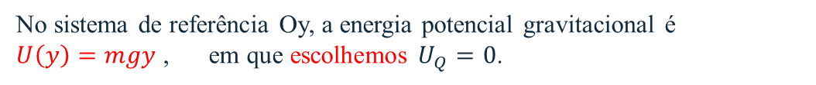
Lista 9 – Exercício 7
Solução 3
$$E_{TOTAL}=U+K$$
Conservação de energia $E_{i}=E_{f} (i)$
$$y$$
No sistema de referência Oy, a energia potencial gravitacional é
$U\left(y\right)=mgy$ , em que escolhemos $U_{Q}=0$.
m
Q
$$x$$
$$E_{i}=0+\frac{mv^{2}}{2}$$
(i)
$$\frac{mv^{2}}{2}=mgL$$
$$E_{f}=0+mgL=0 J$$
$$v_{i}=\sqrt{2gL}$$
A energia do movimento vem do trabalho da força peso e corresponde a $∆U=−W :$
$$U\left(L\right)−U\left(0\right)=−\int_{0}^{L}{F\left(y\right)dy}$$
$$=−\int_{0}^{L}{(−mg)dy}$$
$$=mg(L−0)$$
$$=mgL$$
$$U\left(O\right)=0 \\ U\left(L\right)=mgL$$
$$∆U=U_{f}−U_{i}$$
$$=U\left(L\right)−U(0)$$
$$∆U=mgL−0$$
$$∆U=mgL$$
Agora tente uma quarta solução, com o eixo orientado para baixo, quando $U\left(y\right)=−mgy$

Slide 9
Rascunho

Slide 10
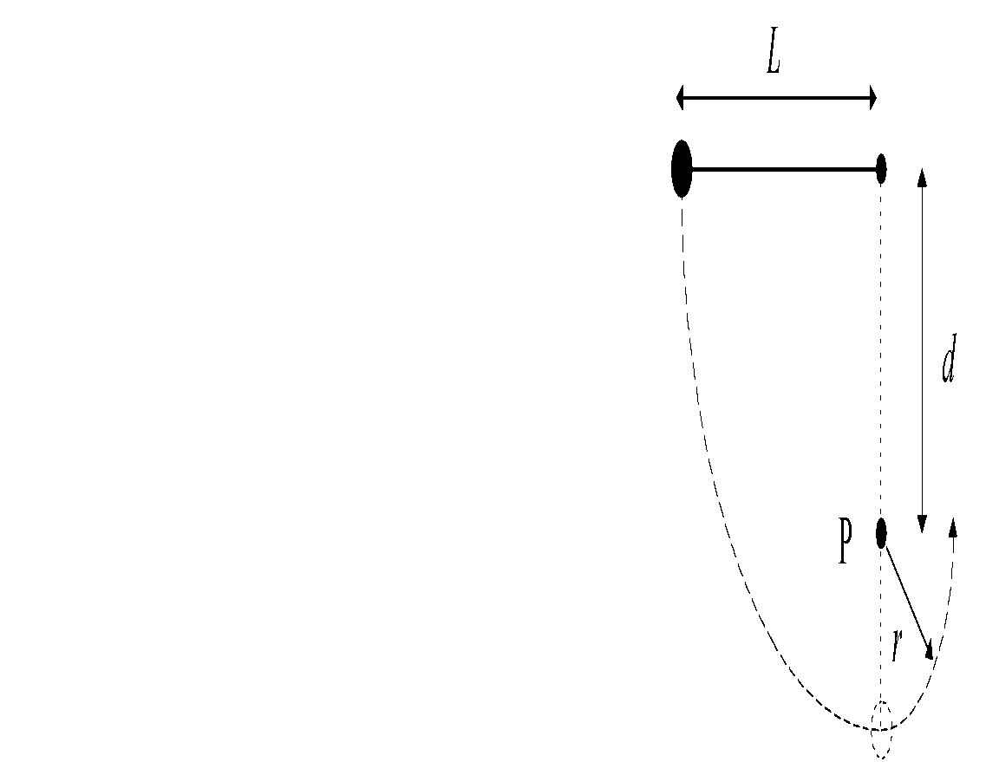





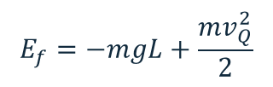
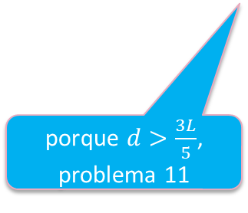









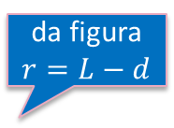
Lista 9 – Exercício 10
Fio tem comprimento L=120 cm e a distância d ao pino fixo P é 75,0 cm. A bola é abandonada na posição mostrada e dá volta completa em torno de B, arco tracejado
O
Determine a velocidade da bola ao chegar no:
ponto mais baixo do movimento.
B
$$E_{TOTAL}=K+U$$
com $U=−mgy$
no referencial adotado e com a escolha $U\left(0\right)=0$
$$E_{f}=−mgL+\frac{mv_{Q}^{2}}{2}$$
$$y$$
$$E_{i}=0$$
Conservaçao da energia →$E_{i}=E_{f}→$
Q
$$0=−mgL+\frac{mv_{Q}^{2}}{2}$$
$$\frac{mv_{Q}^{2}}{2}=mgl$$
$$v_{Q}=\sqrt{2gL}$$
$$v_{Q}=4,85 \text{m}\text{/}\text{s}$$
da figura $r=L−d$
b) ponto mais elevado depois que o fio encosta no pino (ponto B)
$$E_{f}=−mgy_{B}+\frac{mv_{B}^{2}}{2}$$
$$E_{i}=0$$
Como descreve um círculo,
$$y_{B}=d−r=0,75−0,45=0,30 m$$
$$0=−mgy_{B}+\frac{mv_{B}^{2}}{2}$$
$$v_{B}=\sqrt{2gy_{B}}=\sqrt{2∙9,8∙0,3}=2,42$$
$$v_{B}^{ }=2,42 \text{m}\text{/}\text{s}$$
porque $d>\frac{3L}{5}$, problema 11

Slide 11














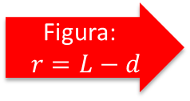









Lista 9 – Exercício 11
Mostre que a condição para a bolinha do pêndulo do exercício anterior completar uma volta inteira ao redor do pino é d > 3L/5. Dica: Determine que velocidade a bolinha deve ter no alto da trajetória para que o fio não afrouxe.
O
$$x$$
B
No ponto B
Equação de movimento: ${\vec{F}}_{cp}=\vec{T}+\vec{P}$
$$\vec{P}$$
$$\vec{T}$$
Proj. $y T+P=\frac{mv_{B}^{2}}{r}→$
$T=\frac{mv_{B}^{2}}{r}−P$ (i)
$$y$$
$$y$$
Para que o fio não afrouxe, a tração precisa ser positiva
(i)
$$\frac{mv_{B}^{2}}{r}−P>0→$$
$$P=mg$$
Figura:$r=L−d$
T > 0 N
$$v_{B}^{2}>\frac{rP}{m}$$
$$v_{B}^{2}>g\left(L−d\right) (ii)$$
$$v_{B}^{2}>rg$$
$E_{TOTAL−ANTES}=E_{TOTAL−DEPOIS}$ →
$$0=\frac{mv_{B}^{2}}{2}−mgy_{B} (iii)$$
$$E_{TOTAL}=K+U=0$$
(iii)
$$\frac{v_{B}^{2}}{2}=g(2d−L)$$
(ii)
$$y_{B}=d−r=d−\left(L−d\right)=2d−L$$
$$2g(2d−L)>g\left(L−d\right)$$
$$d>\frac{3}{5}L$$
$$2\left(2d−L\right)>L−d→$$
$$4d+d>L+2L→$$
$$5d>3L→$$

Slide 12
Rascunho

Slide 13






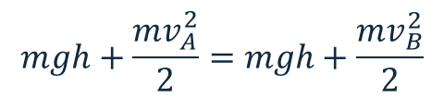



Lista 9 – Exercício 12
Um carro de montanha russa, de massa m, inicia seu movimento no ponto A com velocidade v₀, como mostra a figura, movendo-se sem atrito com a pista e com o ar. Ele começa a ser freado no ponto D, com aceleração constante. O ponto E fica à mesma altura que D, à distância L. Descreva o carro como uma partícula e considere que ele permanece sempre sobre o trilho.
Determine a velocidade do carro nos pontos B e C.
A
B
C
h
h
h/2
D
E
L
$$E_{TOTAL}=K+U=mgh+\frac{mv_{A}^{2}}{2}$$
$$mgh+\frac{mv_{A}^{2}}{2}=mgh+\frac{mv_{B}^{2}}{2}$$
$$E_{A}=E_{B}$$
$$v_{A}=v_{B}$$
$$mgh+\frac{mv_{A}^{2}}{2}=mg\frac{h}{2}+\frac{mv_{C}^{2}}{2}$$
$$\frac{v_{A}^{2}−v_{C}^{2}}{2}=g(\frac{h}{2}−h)$$
$$v_{A}^{2}−v_{C}^{2}=2g(−\frac{h}{2})$$
$$E_{A}=E_{C}$$
$$v_{C}^{ }=\sqrt{v_{A}^{2}+gh }$$
$$v_{C}^{2}=v_{A}^{2}+gh$$

Slide 14



















Lista 9 – Exercício 12
b) Determine a desaceleração necessária para detê-lo no ponto E.
A
B
$${∆E}_{TOTAL}=∆K+∆U=∆(K+U)$$
$$∆\left(K+U\right)=0$$
C
h
h
ATRITO
$$E_{TOTAL}=K+U=cte$$
$$E_{TOTAL}=K+U=mgh+\frac{mv_{A}^{2}}{2}$$
h/2
D
E
No ponto A
$$E_{TOTAL}=K+U=\frac{mv_{D}^{2}}{2}$$
L
No ponto D
$$\frac{mv_{D}^{2}}{2}=mgh+\frac{mv_{A}^{2}}{2}$$
$$v_{D}^{ }=\sqrt{2gh+v_{A}^{2}}$$
$$v_{D}^{2}=2gh+v_{A}^{2}$$
$$E_{A}=E_{D}$$
O trabalho realizado pela força de atrito deve ser igual à variação da energia cinética
$$∆K=\frac{m(v_{E}^{2}−v_{D}^{2})}{2}$$
$$∆K=\frac{−mv_{D}^{2}}{2}$$
$$W=∆K$$
O trabalho realizado pela força de atrito será dado por:
$$W=\vec{F}.\vec{s}$$
$$FL=\frac{−mv_{D}^{2}}{2}$$
$$maL=\frac{−mv_{D}^{2}}{2}$$
$$a=\frac{−v_{D}^{2}}{2L}$$
$$a=\frac{−(2gh+v_{A}^{2})}{2L}$$
$$F=ma$$
$$W=FL$$

Slide 15
Rascunho

Slide 16


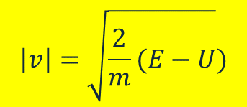

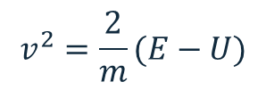
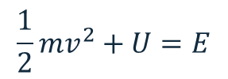

12.5 Sistemas conservativos unidimensionais
Alei de conservação de energia permite analisar sistemas conservativos. Até agora os problemas tinham sido resolvidos empregando-se as leis de Newton (posições e velocidades das partículas).
1) Aplicação das leis de Newton (x(t), v(t), a(t))
2) Conservação da energia mecânica
Como resolver e obter a posição e a velocidade em função do tempo ?
$$K=\frac{1}{2}mv^{2}$$
$$E é constante, então:$$
$$E=K+U$$
$$v^{2}=\frac{2}{m}(E−U)$$
$$\left|v\right|=\sqrt{\frac{2}{m}(E−U})$$
$$\frac{1}{2}mv^{2}+U=E$$
Importante $E≥U$ SEMPRE
pois velocidades nunca têm valores imaginários

Slide 17
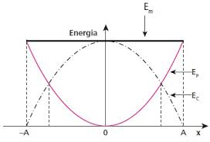













Oscilador Harmônico
$$E=K+U$$
$$U=\frac{1}{2}kx^{2}$$
$$F_{m}=−kx$$
$$F_{x}(N)$$
$$F_{m}=−kx$$
Gráfico da Energia Potencial
distensão
$$E$$
$$x_{i}$$
$$x_{f}$$
$$U(x)$$
$$x_{f}$$
$$x_{i}$$
$$x(m)$$
compressão
$$E$$
U
K
K
U

Slide 18
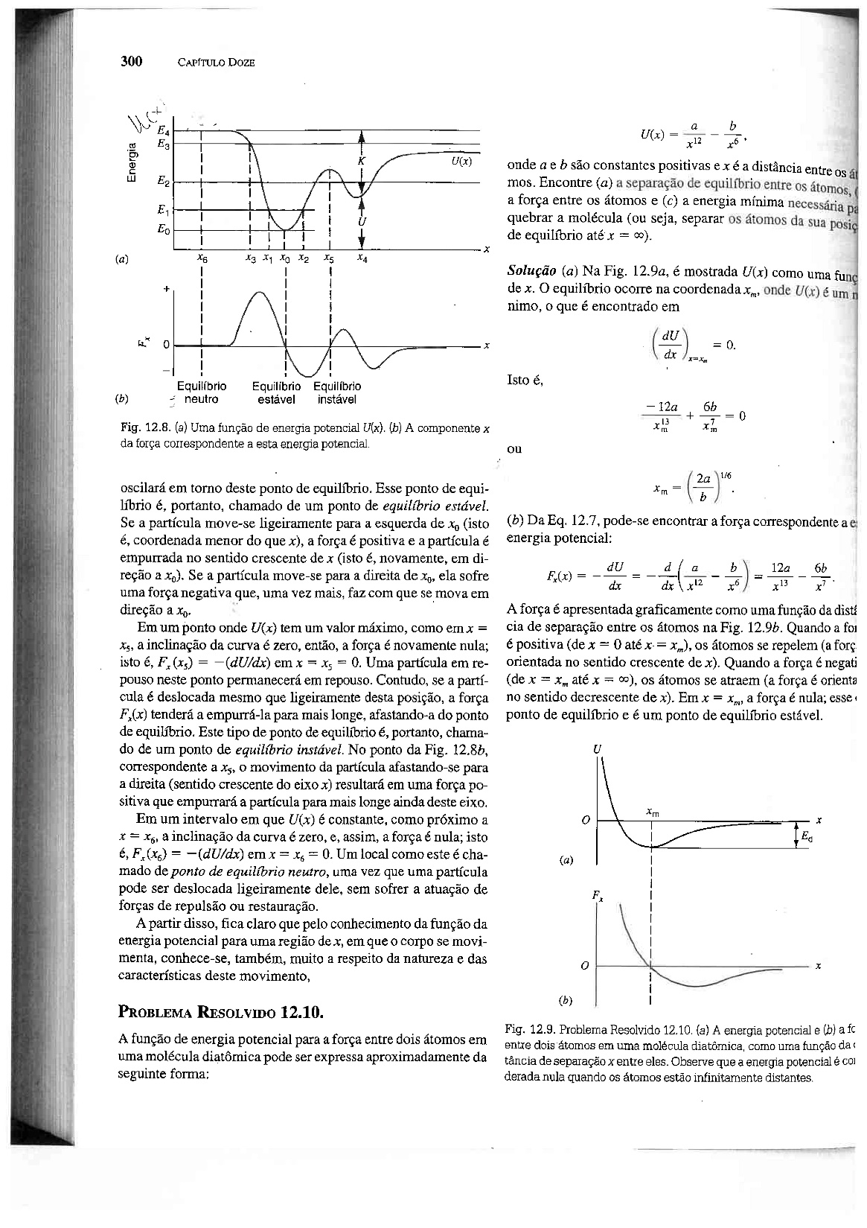

Sistemas Conservativos Unidimensionais
$$U(x)$$

Slide 19

Sistemas Conservativos Unidimensionais
$$U(x)$$
F=-dU/dx
Equilíbrio estável
ou indiferente

Slide 20
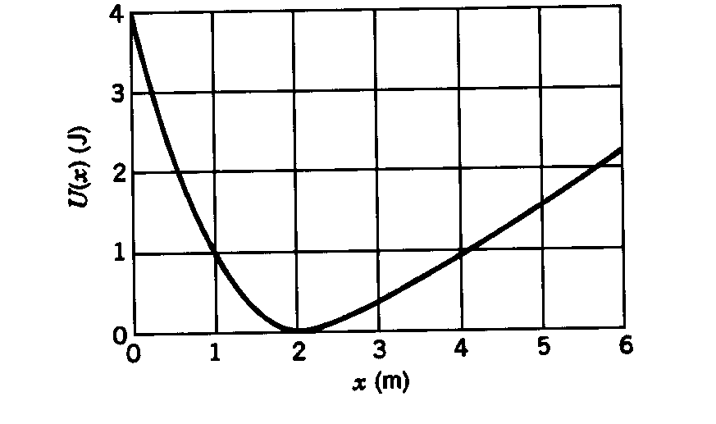
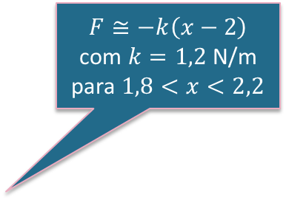
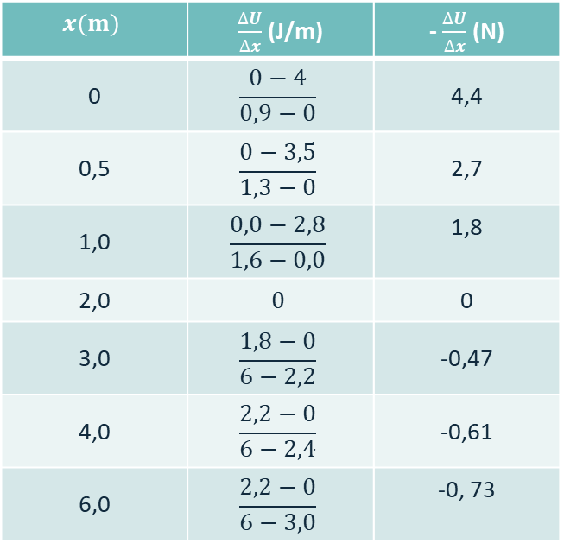

Lista 10, exercício 22
Partícula move-se ao longo do eixo x, onde a energia potencial é U(x) do gráfico ao lado.
Gráfico quantitativo da força F(x) na partícula, em função de $x$.
Ponto de mínimo→ equilíbrio estável
$$x(m)$$ | $\frac{∆U}{∆x}$ (J/m) | - $\frac{∆U}{∆x}$ (N)
0 | $$\frac{0−4}{0,9−0}$$ | 4,4
0,5 | $$\frac{0−3,5}{1,3−0}$$ | 2,7
1,0 | $$\frac{0,0−2,8}{1,6−0,0}$$ | 1,8
2,0 | $$0$$ | 0
3,0 | $$\frac{1,8−0}{6−2,2}$$ | -0,47
4,0 | $$\frac{2,2−0}{6−2,4}$$ | -0,61
6,0 | $$\frac{2,2−0}{6−3,0}$$ | -0, 73
$$F=−\frac{dU}{dx}≈−\frac{∆U}{∆x}$$
$F≅−k\left(x−2\right)$ com $k=1,2$ N/m para $1,8<x<2,2$
Os pontos foram unidos por uma linha suave no Excel

Slide 21

b) Esboce sobre a figura, o gráfico de sua energia cinética K(x) quando E=K+U=4 J
$$E=K+U$$

Slide 22
Rascunho

Slide 23
Até a próxima aula

